Slide 2
Fundamentos de Programação Orientada a Objeto
Construtor

Slide 3
Definição
Construtor
É uma operação especial da classe, que é executada no momento da instanciação do objeto.

Slide 4

Exemplo
Construtor
Conta minhaConta = new Conta();
variável de instância
Construtor da Classe

Slide 5
Usos comuns
Construtor
Iniciar valores dos atributos;
Fazer a chamada de métodos;
Permitir ou obrigar que o objeto receba dados / dependências no momento de sua instanciação – Injeção de Dependência – vou falar mais adiante ;)

Slide 6
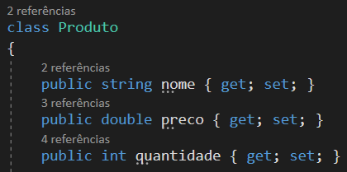

Padrão / Vazio
Construtor
Se um construtor customizado não for especificado, a classe disponibiliza o construtor padrão / vazio.
Não recebe nenhum parâmetro de entrada
É possível especificar mais de um construtor na mesma classe (sobrecarga)

Slide 7
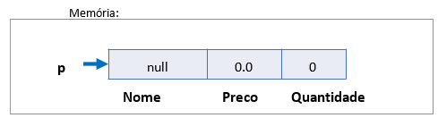
Proposta de melhoria
Construtor
Quando executamos o comando abaixo, instanciamos um produto "p" com seus atributos “vazios”:
Produto p = new Produto();
Entretanto, faz sentido um produto que:
Não tem nome?
Não tem preço?
Não tem quantidade?
Com o intuito de evitar a existência de produtos sem nome e sem preço, é possível fazer com que seja “obrigatória” a iniciação desses valores?

Slide 8
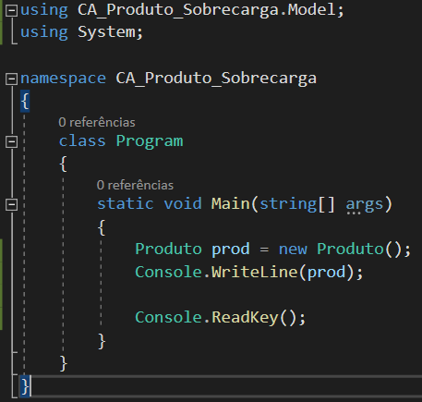
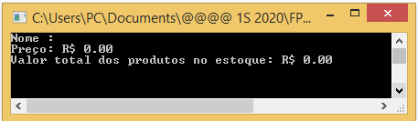

Neste exemplo estamos constatando o que foi dito sobre o construtor padrão / vazio.
Solução?

Slide 9
Sobrecarga
Construtor
É um recurso que uma classe possui de oferecer mais de uma operação com o mesmo nome, porém com diferentes listas de parâmetros.

Slide 10
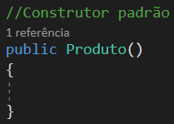
Proposta de melhoria
Construtor
Vamos criar um construtor opcional, o qual recebe apenas nome e preço do produto;
A quantidade em estoque deste novo produto, por padrão, deverá então ser iniciada com o valor zero.
Geralmente inserimos o código do construtor após a declaração dos atributos / propriedades da classe.
É possível também incluir um construtor padrão - sem parâmetros

Slide 11
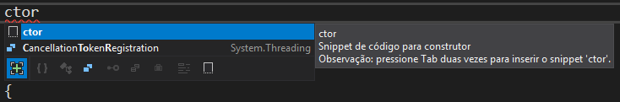
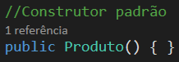
Dica ...

Slide 12
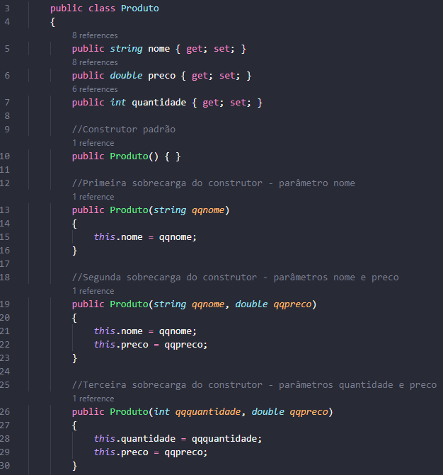
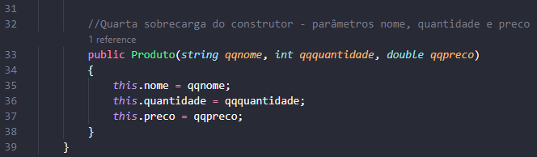

Slide 13
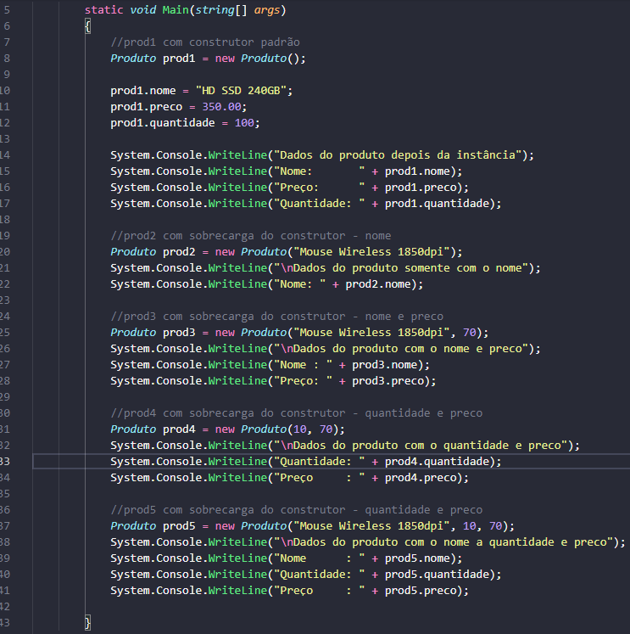

Slide 14
Atila Andreatti Olivi
atila.olivi@senaisp.edu.br
(11) 5642-3400
Escola SENAI Suíço Brasileira “Paulo E. Tolle”
R. Bento Branco de Andrade Filho, 379

